Slide 1
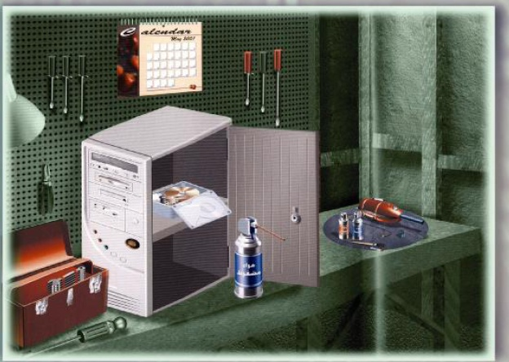
الذاكر-الكروت المادية

Slide 2
المحتويات:
الذاكرة الرئيسية –أنواعها –الفرق بين الذاكرة (ROM&RAM )–أهم الأعطال
المشغلات الأقراص المرنة –الليزري
مزوت الطاقة –أهم الأعطال
كروت المادية- أهم الأعطال

Slide 3
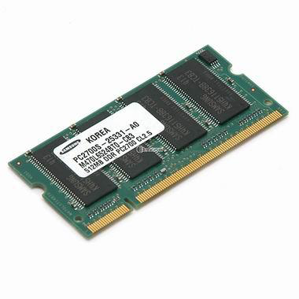
Random Access Memory
الذاكرة RAM : وهي الذاكرة العشوائية أو الذاكرة المؤقتة التي يتم من خلالها تخزين مؤقت إلي حين قيام المعالج بعمليات المعالجة وحتى أجراء عمليات تخزين في احد أقراص الكمبيوتر

Slide 4
تتكون أي شريحة RAM من ملايين من المكثفات. يستخدم كل مكثف في تخزين إما القيمة الثنائية واحدا أو صفرا
كل مكثف يمكنه تخزين 1 بت من المعلومات.
كل مكثف يسمى بخلية تخزين هذه الخلايا مرتبة داخل الشريحة بحيث أن كل خلية أو أكثر يكونون ما يسمى مكان تخزين.
عند التعامل مع أماكن الذاكرة فإنه يتم التعامل مع المكان كوحدة واحدة ولا يمكن التعامل مع جزء من مكان.
كل مكان يكون له عنوان حتى يمكن تحديده. والعنوان يكون عبارة عن شفرة ثنائية.

Slide 5
أنواع الذاكرة RAM :
الذاكرة الديناميكية DRAM ( Dynamic RAM)
الذاكرة الساكنةSRAM (Static RAM )

Slide 6
الذاكرة DRAM
أكثر التقنيات شيوعا في تصنيع الذاكرة RAM
ليس غاليا وتستطيع تخزين عدد كبير من البتات على شريحة واحدة صغيرة جدا.
كل خلية DRAM تكون عبارة عن مكثف .
قادرة على تخزين بت من المعلومات.
كثافة تخزين عالية وقلة الاستهلاك للطاقة

Slide 7
من عيوبها:
يجب إنعاشها (إعادة شحن المكثفات) كل حوالي خمس ميلي ثانية حتى لا تفقد المكثفات شحنتها.
وتتم عملية الإنعاش هذه باستخدام دائرة خاصة حيث تقوم هذه الدائرة بقراءة كل خلية من خلايا ال DRAM وتعيد كتابتها مرة أخرى وذلك لإنعاشها.

Slide 8
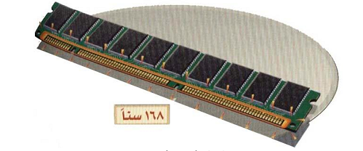
شكل الذاكرة DRAM

Slide 9
الذاكرة SRAM
الذاكرة SRAM هي النوع الاحدث من أنواع الذاكر من الممكن تحتوي علي 30 او 72 سنا كما في الشكل
أسرع من الذاكرة DRAM
اكثر كلفة من DRAM
تتطلب مساحة اكبر على اللوحة الام لتخزين نفس كمية البيانات
يستخدم بشكل رئيسي في بناء الذاكرة الفورية Cache Memory .

Slide 10
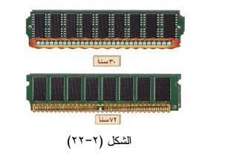
SDRAM

Slide 11
تركيبها ومبدأ عملها:
تتكون من مصفوفة بها مجموعة من الأعمدة والصفوف لتشكل مصفوفة من الخلايا. يتحكم بكل خلية من هذه المصفوفة 2 ترانزيستور.
يعتبر كل ترانزستور مثل البوابات التي تقوم بتغيير القيمة الموجودة في الخلية من 1←0أو بالعكس.
تستخدم هذه الذاكرة تقنية تتيح للخلايا الالكترونية الاحتفاظ بالبيانات بدون تيار. إذا حصل اتصال بين الترانزستورات التي تكون كل خلية وخط نقل المعلومات فإن قيمة الخلية تصبح 1 .
قطع الاتصال السابق يجعل قيمة الخلية 0.

Slide 12
ROM
ROM
الذاكرة ROM: الذاكرة ROM هي اختصار ل (Read Only Memory وهي وحدة تخزين إلكترونية يتم تخزين المعلومات بها في تركيبتها الداخلية، وليس في صورة فولت كهربي مثل ما هو في الذاكرة RAM.
- وتعتبر وسيلة تخزين دائمة.
- وتعتبر أيضاً ذاكرة قراءة فقط.
وهي ذاكرة سريعة يخزن بها البرامج الثابتة التي لا نحتاج إلى تعديلها ولا نريد أن يعبث بها أحد.
مثل برامج عديدة نحتاج أن ينفذها جهاز الحاسوب عند بدء تشغيله ( أي في كل مرة يتم توصيل التيار الكهربي إليه) وكذلك برامج يحتاج أن يستخدمها جهاز الحاسب أثناء عمله للتعامل مع مكونات الحاسب الأخرى.
مجموعة البرامج التي يتم تخزينها في الذاكرة ROM والذي يقوم الجهاز بتنفيذها عند بدء التشغيل والذي يستخدمها لتساعده في التعامل مع مكونات الحاسب الأخرى تسمى بنظام دخل/خرج الأساسي
BIOS (Basic Input/output system ).

Slide 13
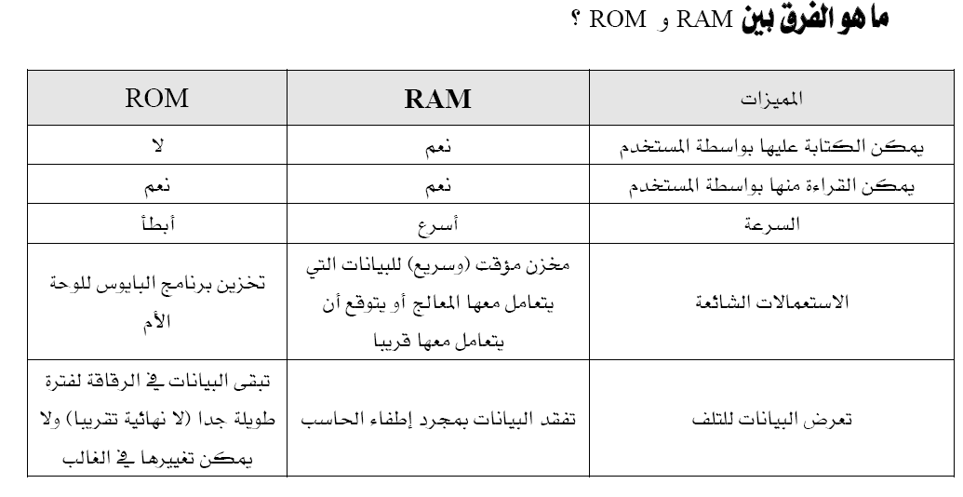

Slide 14
RANDOM ACCESS MEMORY
أعطال الــ RAM :
العطل : سماع صوت رنين مستمر .
السبب : عدم تركيب الــ RAM بشكل الصحيح .
الحل : إطفاء الحاسوب أولاً ثم أعادة تركيب الــ RAM بشكل الصحيح.
العطل : ظهور حروف غريبة أو خطوط على سطح المكتب ثابتة
السبب : قد يكون من الــ RAM أو كرت الشاشة .
الحل : استبدال الــ RAM .

Slide 15
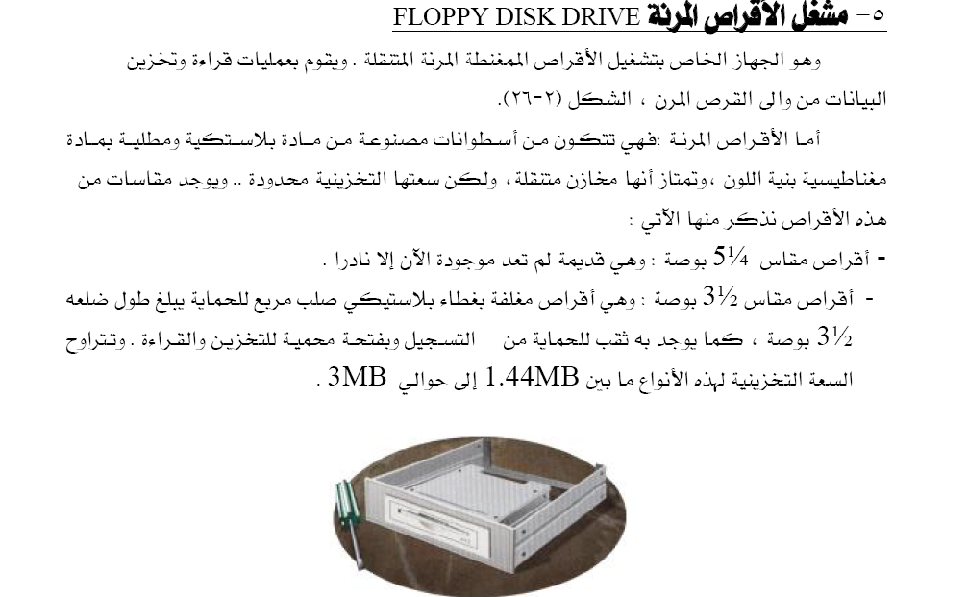

Slide 16
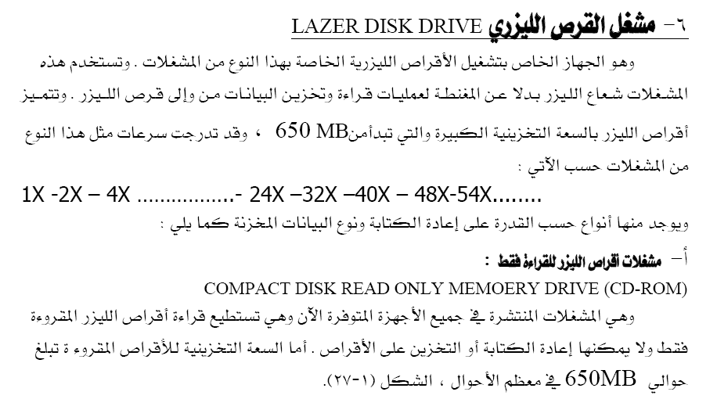

Slide 17
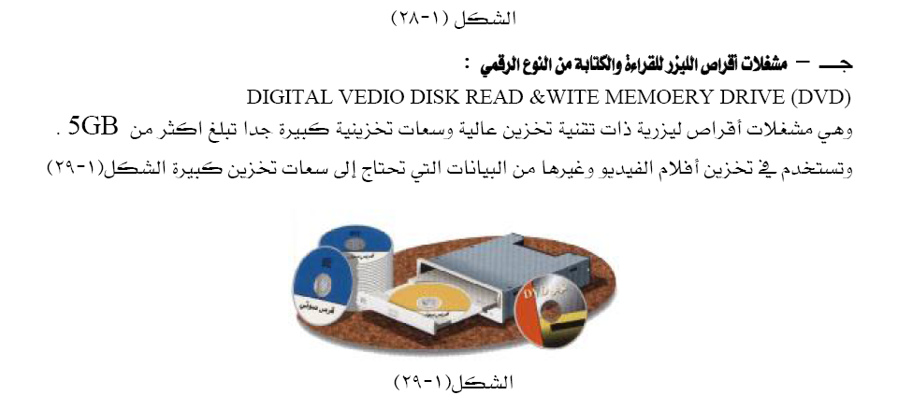

Slide 18
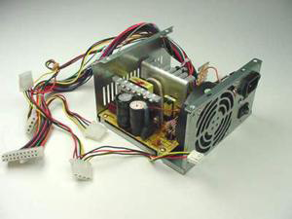
POWER SUPPLY
هي وحدة تحويل الجهد الكهربائي المتردد من 220 فولت / 50 هرتز
أي ما يعادل 5 فولت .

Slide 19
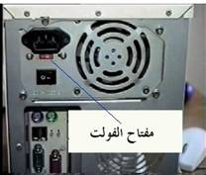
POWER SUPPLY
أعطال وحدة الطاقة :
العطل : عدم القدرة على تشغيل الجهاز عند الضغط على مفتاح التشغيل
السبب : حصول خطاء في توصيل أو تغيير الفلتية من 220 إلى 110
الحل : استبدال الفيوز أو الــ POWER SUPPLY.

Slide 20
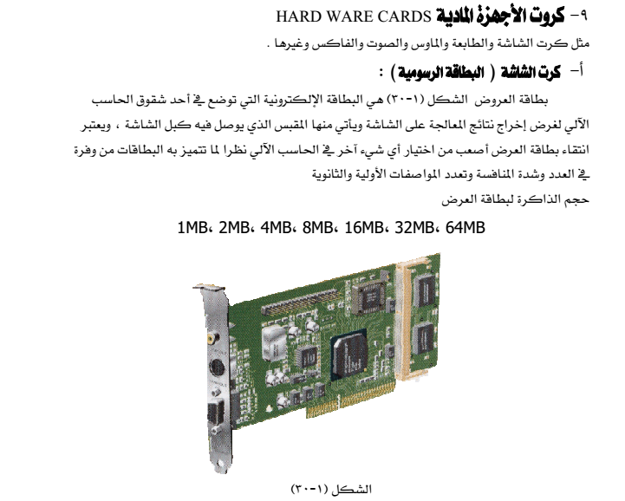

Slide 21
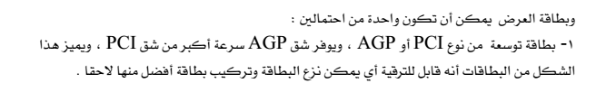



Slide 22
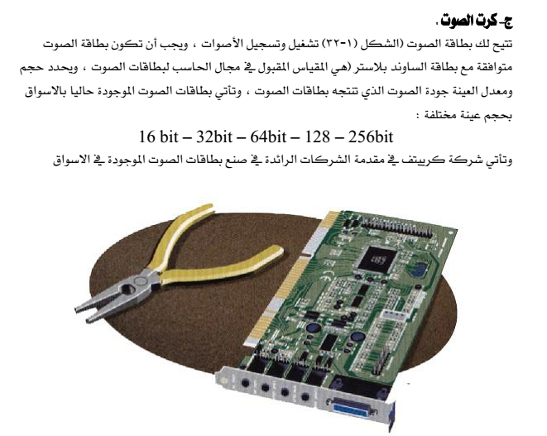

Slide 23
كرت الفيديو Video Card
أعطال كروت الشاشة
العطل: عدم القدرة على ضبط الألوان أو درجة الوضوح
السبب: عطل في الكرت أو الشاشة .
الحل: أاستبدال كرت الشاشة ,أذا تكررت المشكلة فالعطل في الشاشة
العطل : ظهور صورة معتمة (سوداء) مع إضاءة الشاشة
السبب : عدم تثبيت كرت الشاشة بشكل كامل ,وذلك يؤدي إلى عطل في الكرت أو في اللوحة الأم .
الحل : استبدال كرت الشاشة.

Slide 24
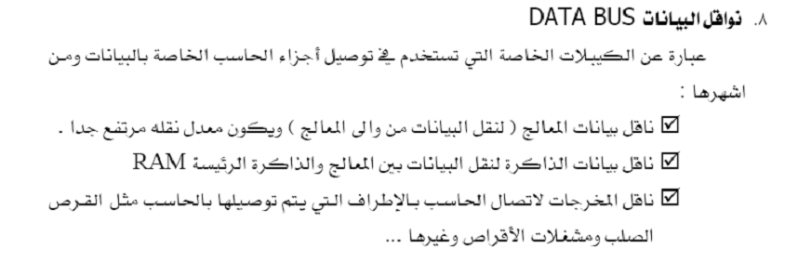

Slide 25
واجب
مقال : بعنوان
أنواع الذاكرة المختلفة
شكرًا

